Slide 1
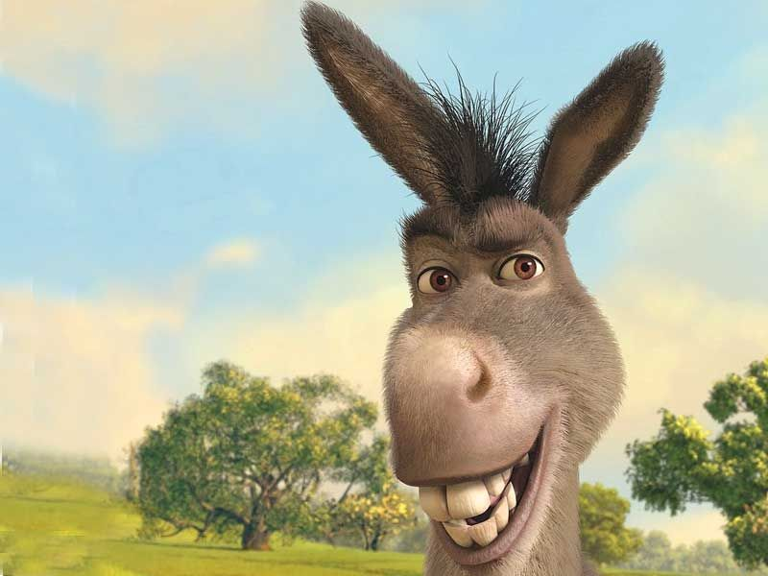
Бастайық

Slide 2

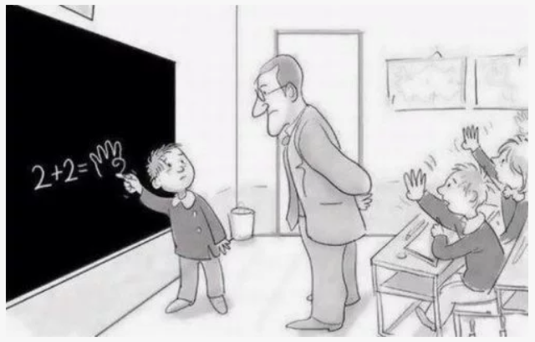
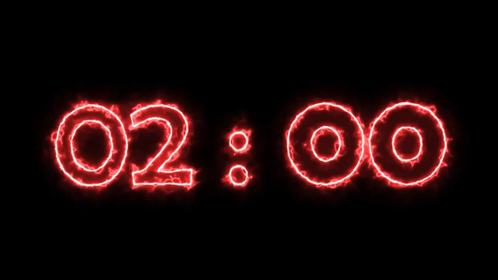
10 балл
Мүсінін жасап соны ұрған
Жапонияды оқушы өзіне ұнамаған мұғалімге не істеген

Slide 3
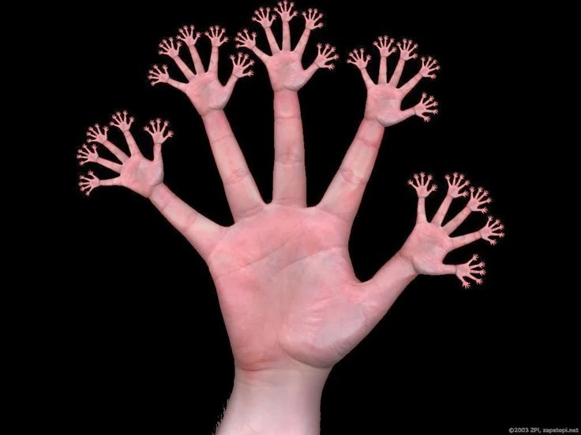
10 балл
655

Slide 4
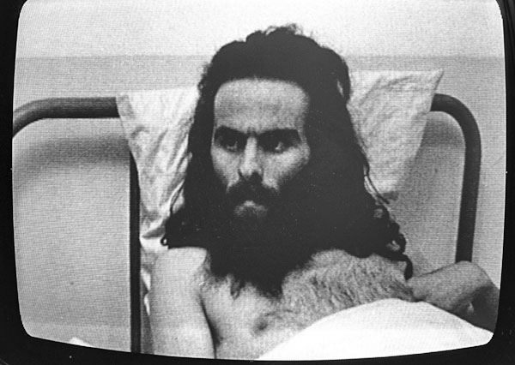
10
66
Бобби Сэндс - ағылшын түрмесіндегі тұтқын. Бобби Сэндс пен басқа тұтқындар ағылшын түрмесінде "қылмыскер емес, саяси тұтқынбыз" деп есептеді. Ол аштық жариялады.
Сұрақ ол тамақсыз неше күн өмір сүрді

Slide 5
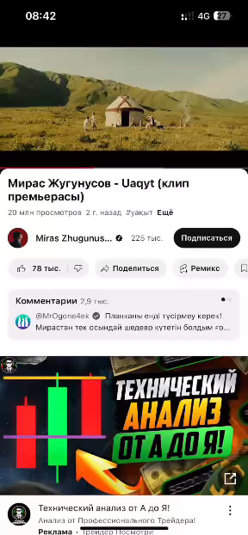
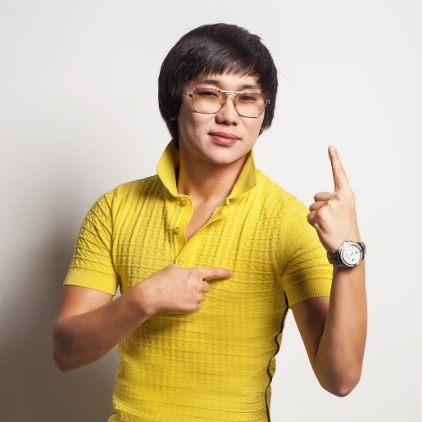
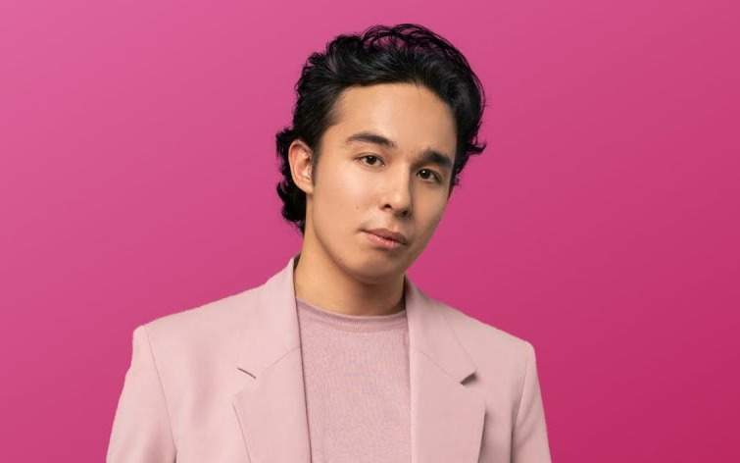
Төмендегі ән жолының орындаушысын тап
Дәмдәмдәрәмдәрім дәмдәмдәрәмдәрім дәмдәмдәрәмдәрім дәмдәмдәрәмдәрім
Кінәсіздің көз жасын жоқтатын ем...

Slide 6

10 балл
Аңыз бойынша бір бірін ала алмаған екі жауынгердің құрметіне берілген географияға қатысты атаулар
Экватор

Slide 7
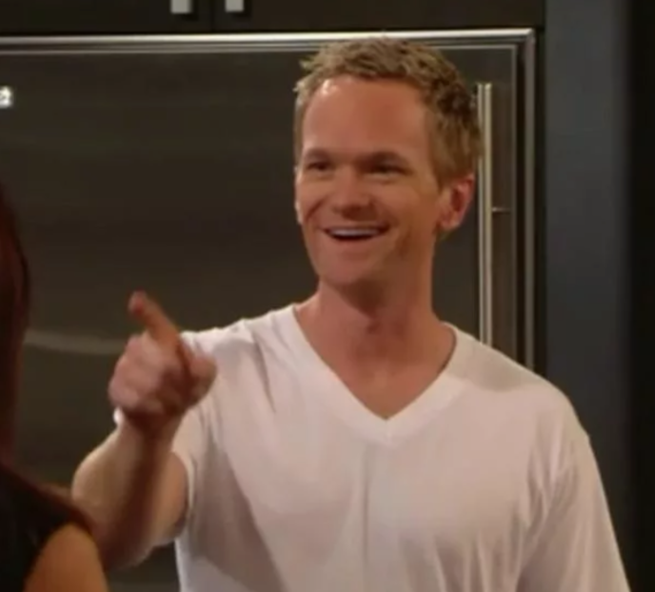
"Сенің миың Wi-Fi сияқты — қасыңда болсам, өзімді бірден ақылды сезінем!"
1 минут демалайық

Slide 8
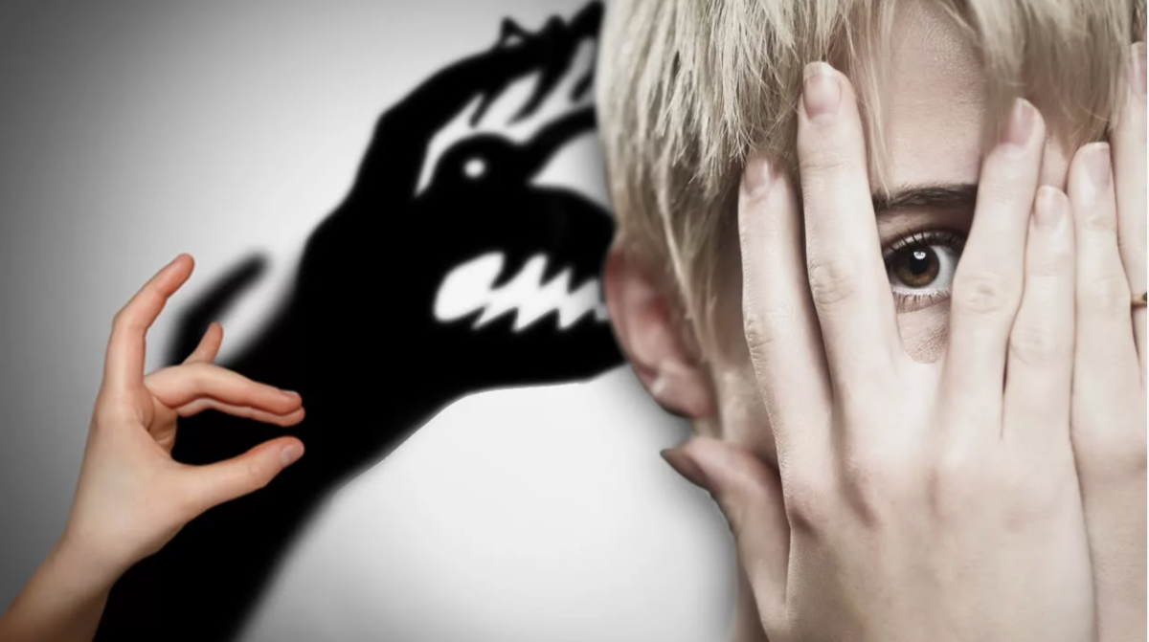
10 балл
Черофобия деген...
Бақытты болудан қорқу

Slide 9
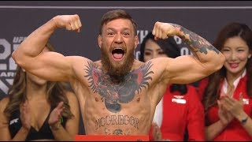
Конор Макгрегордың алғашқы кәсібі
10 балл
Сантехник

Slide 10
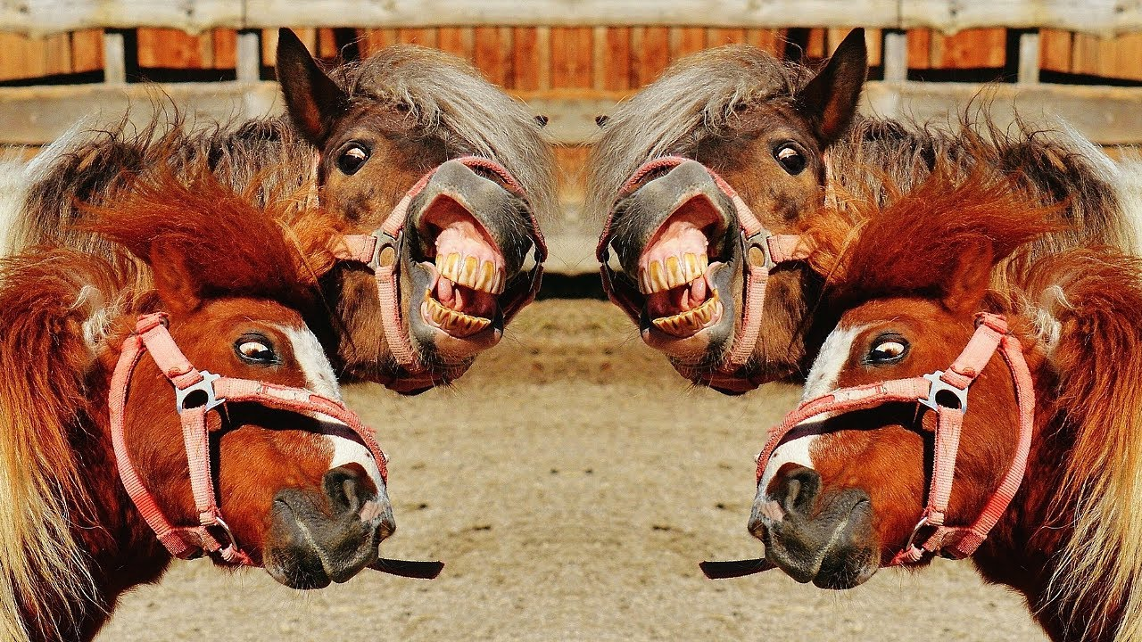
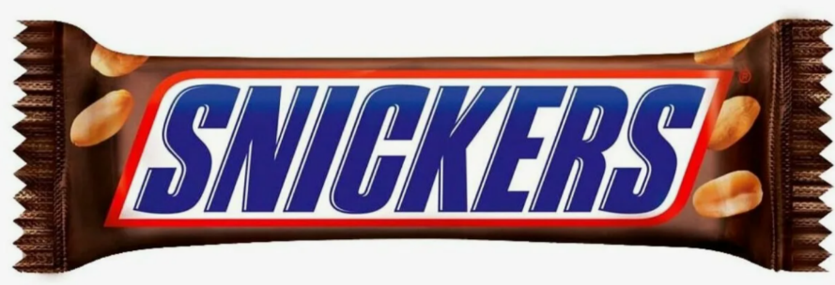
15 балл
Қай шоколадты жылқының құрметіне қойған

Slide 11
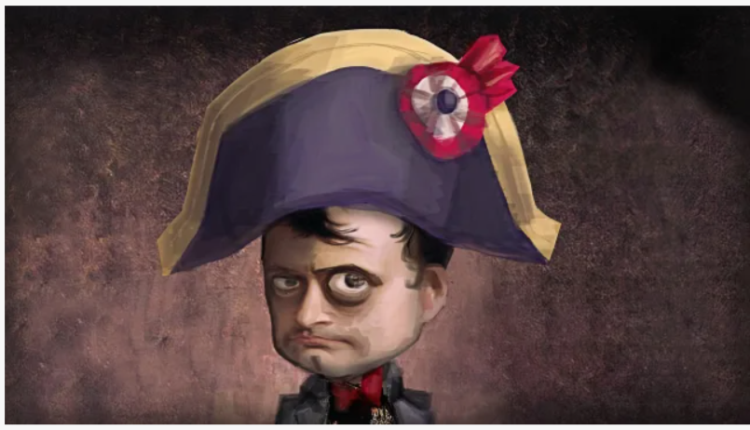
Ақ боз аттан
15 балл
Наполеон Бонапарт неден қорықты

Slide 12
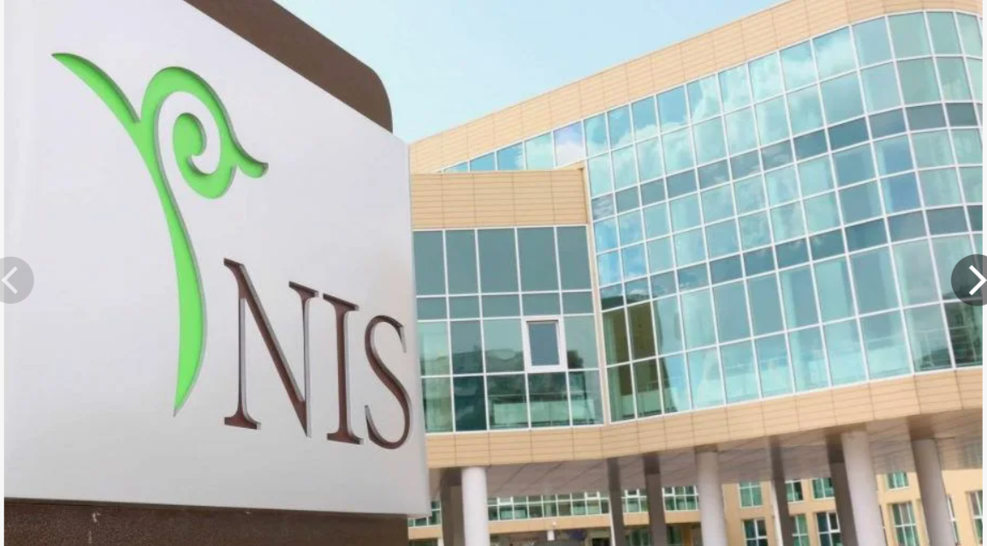
15 балл
Ғарышта өсетін өсімдік
Назарбаев зияткерлік меектебінің түлектері Алина Мақашева мен Наргиз Сейсек не ойлап тапты

Slide 13
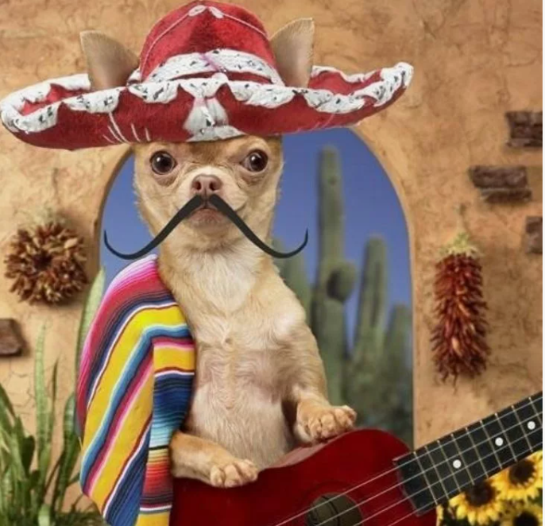
Тыныштық сақтайық

Slide 14
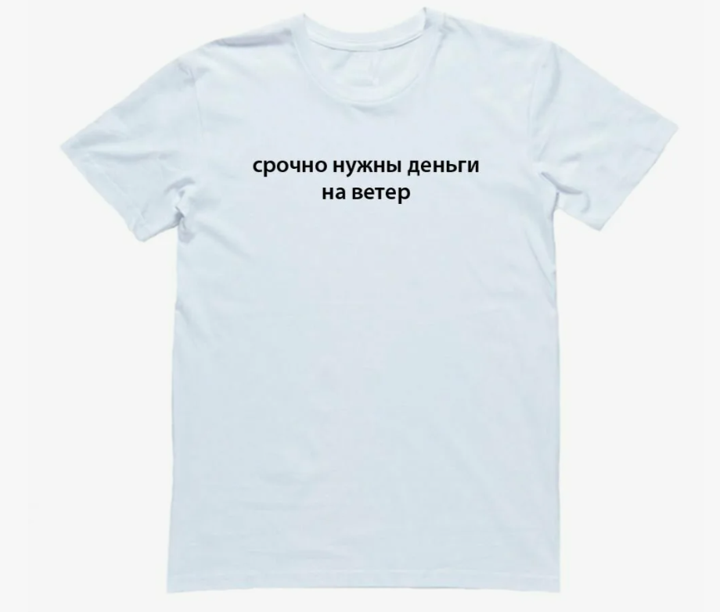
Теңізшілерге
Футболка алғашында кімдерге арналаған киім болған

Slide 15
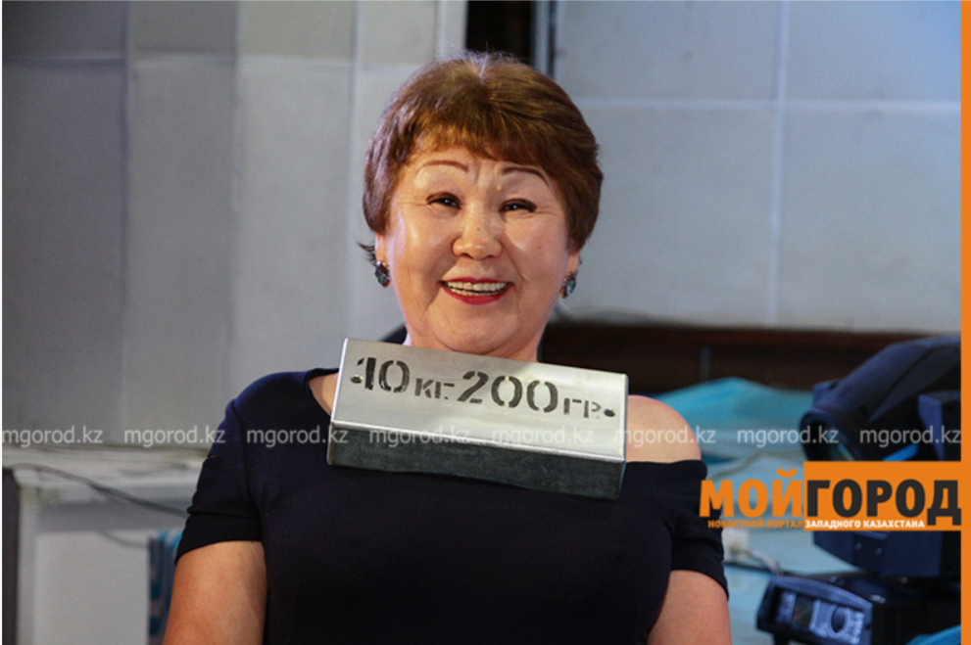
Қарлығаш деген мен
Темір терсекті денесіне жабыстыра алады
Қарлығаш Нығметова елді қалай таңқалдырды

Slide 16
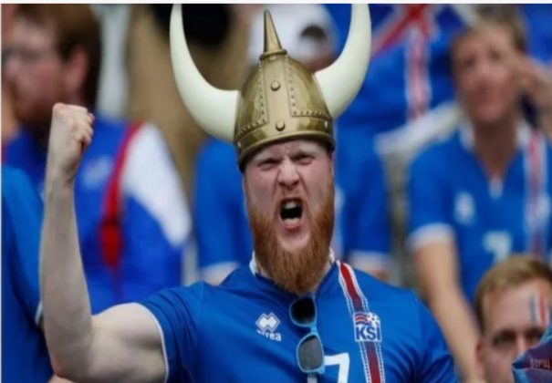
Түнімен кітап оқиды
Исландиялықтар рождествоны қалай атап өтеді

Slide 17
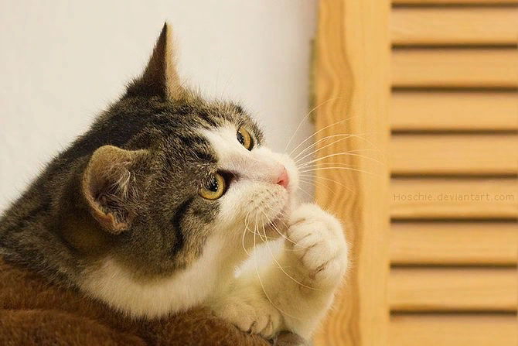

Байқап қарасам сен гуглданда ақылдысың
20 балл

Slide 18
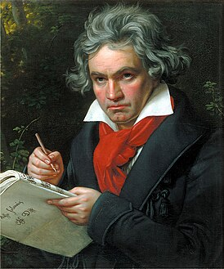
1992 жылы ұялы телефоннан алғаш жіберілген хабарламада не жазылды
20 балл
Merry Christmas

Slide 19
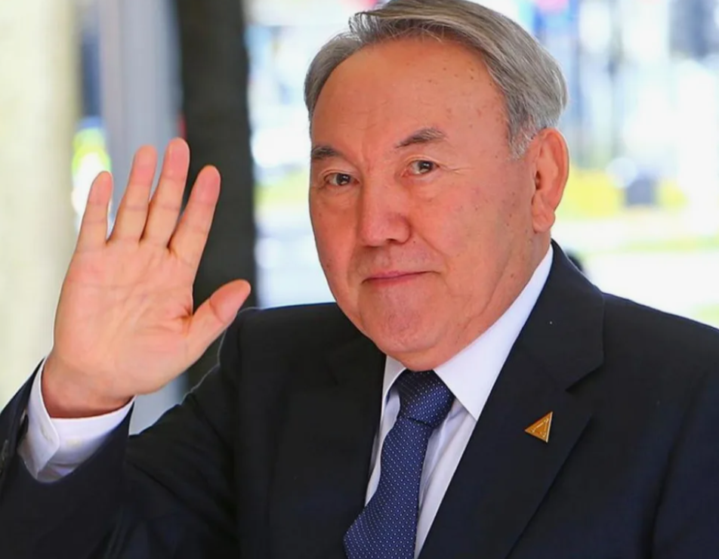
20 балл
Көшелердің ұзындығы бойынша Қазақстанда рекорд орнатқан
Шымкент қаласы...

Slide 20
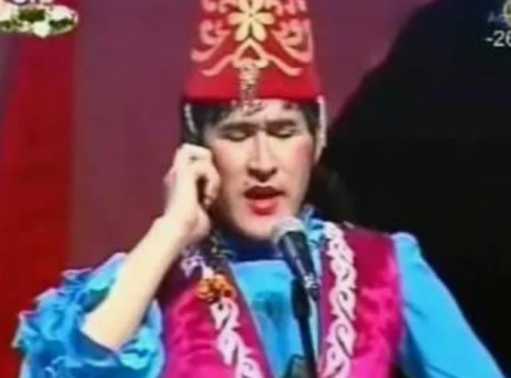
Қыз жібек фильмінің алғашқы нұсқасы қалай аталған
Толииииккк дим
Аққу

Slide 21
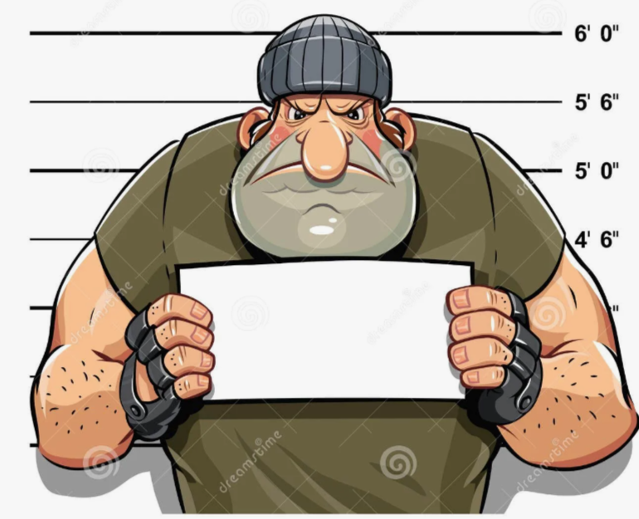
Сингапурде 3 жылға бас бостандығынан айырылатын қылмыс түрі
Өзгенің вайфайын рұқсатсыз қолдану

